Slide 1


PPT标题自行输入
汇报人：中医院
活动策划
2025年03月01日
仁心仁术 精诚为医

Slide 2
PPT标题自行输入
汇报人：中医院
活动策划
2025年03月01日
仁心仁术 精诚为医

Slide 3


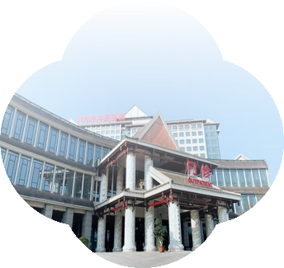


壹
医院简介
贰
输入文本
目
录
叁
输入文本
肆
输入文本
仁心仁术 精诚为医

Slide 4




壹
医院简介
医院历史
医院概况
重点专科
医院文化
仁心仁术 精诚为医

Slide 5


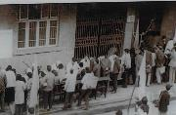
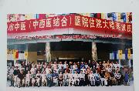
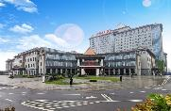
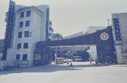
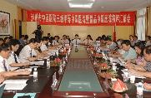
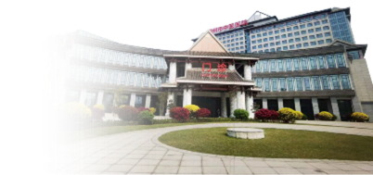
医院简介——医院历史
壹
泸州市中医医院
建于1959年
国家三级甲等中医医院
1959年1月
2003年
2022年3月21日
泸州市中医医院成立，是四川省最早的四家
全民所有制医院之一
大山坪院区住院楼正式投入使用
医院城南院区正式投入使用
1989年
2012年7月
医院开始向大山坪院区发展
医院接受国家三级甲等中医医院评审工作，并于2013年1月正式授牌通过
仁心仁术 精诚为医

Slide 6
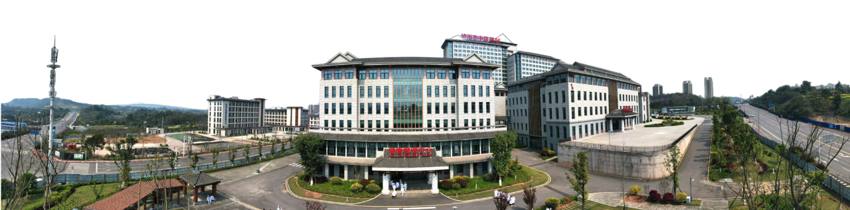
医院简介——医院概况
壹
01
02
03
国家中医特色重点建设单位
国家专业住院医师规范化培训协同基地
西南医科大学附属泸州市中医医院
国家级胸痛中心（基层版）
麻醉
急诊
国家医疗健康信息互联互通标准化成熟度四级医院
中国心衰中心（标准版）
康复
妇产
四川省智慧医院
国家中医药管理局中医住院医师和
中医全科医师规范化培训基地
四川省老年友善医疗机构
华西医院远程教学和会诊医院
中国创伤救治联盟成员单位
成都中医药大学教学基地
仁心仁术 精诚为医

Slide 7
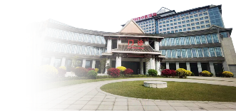
医院简介——重点专科
壹
80个
54个
17个
医院共有科室
临床医技科室
国家级、省级和市级重点专科
国家级、省级和市级重点专科
侯平玺全国
名老中医药专家
传承工作室
四川省
名中医吴智惠
工作室
四川省
名中医李玉梅
工作室
李彬
四川省名中医
骨伤科
心脑血管病科
肺病科
针灸推拿康复科
糖尿病科
……
仁心仁术 精诚为医

Slide 8




医院简介——医院文化
壹
医院宗旨
仁心仁术·精诚为医
服务理念
患者至上·健康至上·服务至上
医院精神
团结奋进·守正创新
医院院训
仁·和·精·诚
发展目标
院扬特色·科强优势·人展专长·病施专药
汇中西 · 护健康
仁心仁术
精诚为医
作为泸州市中医医院所有医护人员的职业操守和道德准则，它要求我们不仅要有精湛的医术，还要有高尚的品德和良好的职业道德，以患者为中心，全心全意为患者服务
“仁心仁术”取自《孟子·离娄上》
“精诚为医”取自唐代名医孙思邈的《大医精诚》篇
仁心仁术 精诚为医

Slide 9


贰
输入标题
仁心仁术 精诚为医

Slide 10
输入标题
贰
仁心仁术 精诚为医

Slide 11

叁
输入标题
仁心仁术 精诚为医

Slide 12
请输入标题
壹
仁心仁术 精诚为医

Slide 13

肆
输入标题
仁心仁术 精诚为医

Slide 14
请输入标题
壹
仁心仁术 精诚为医

Slide 15
谢谢大家
仁心仁术 精诚为医

